Slide 1
QuizForTeacher
Projet GLG204

Slide 2
2 fonctions principales
Construire et gérer des quiz
Interroger les élèves lors de « Session quiz »

Slide 3
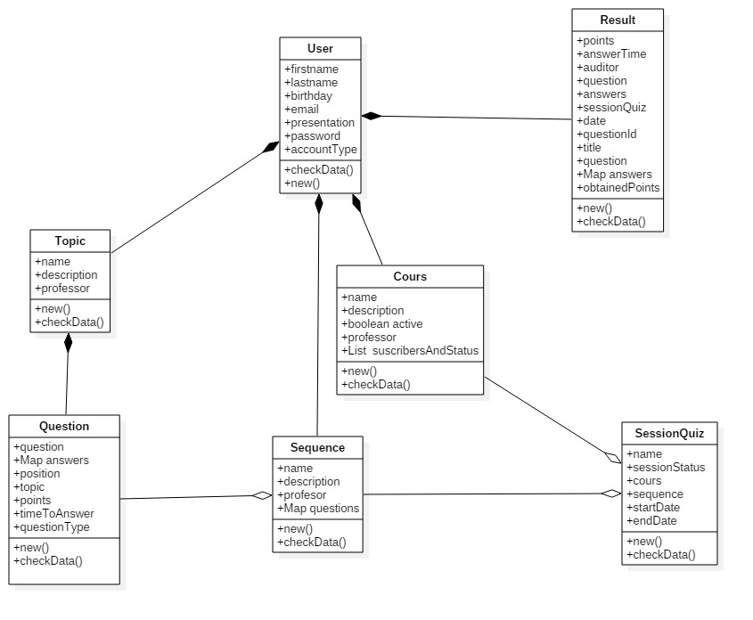
Les Objets Métiers

Slide 4
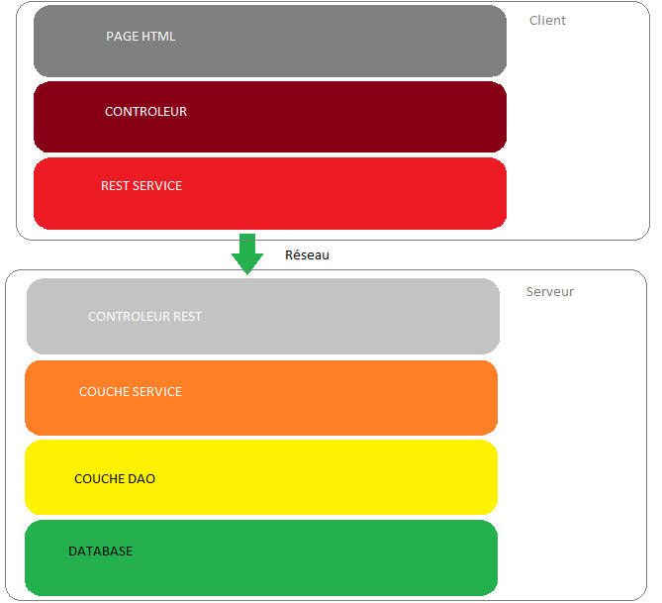
Construire et gérer des quiz

Slide 5
Technologies utilisées
Client
Vue page HTML
Controleur AngularJs
Appels Rest / objet angularJS « $resource »
Serveur
Controlleur REST / Spring MVC
Acces au donnees / intégration Spring de Hibernate
Base de donnée MYSQL

Slide 6
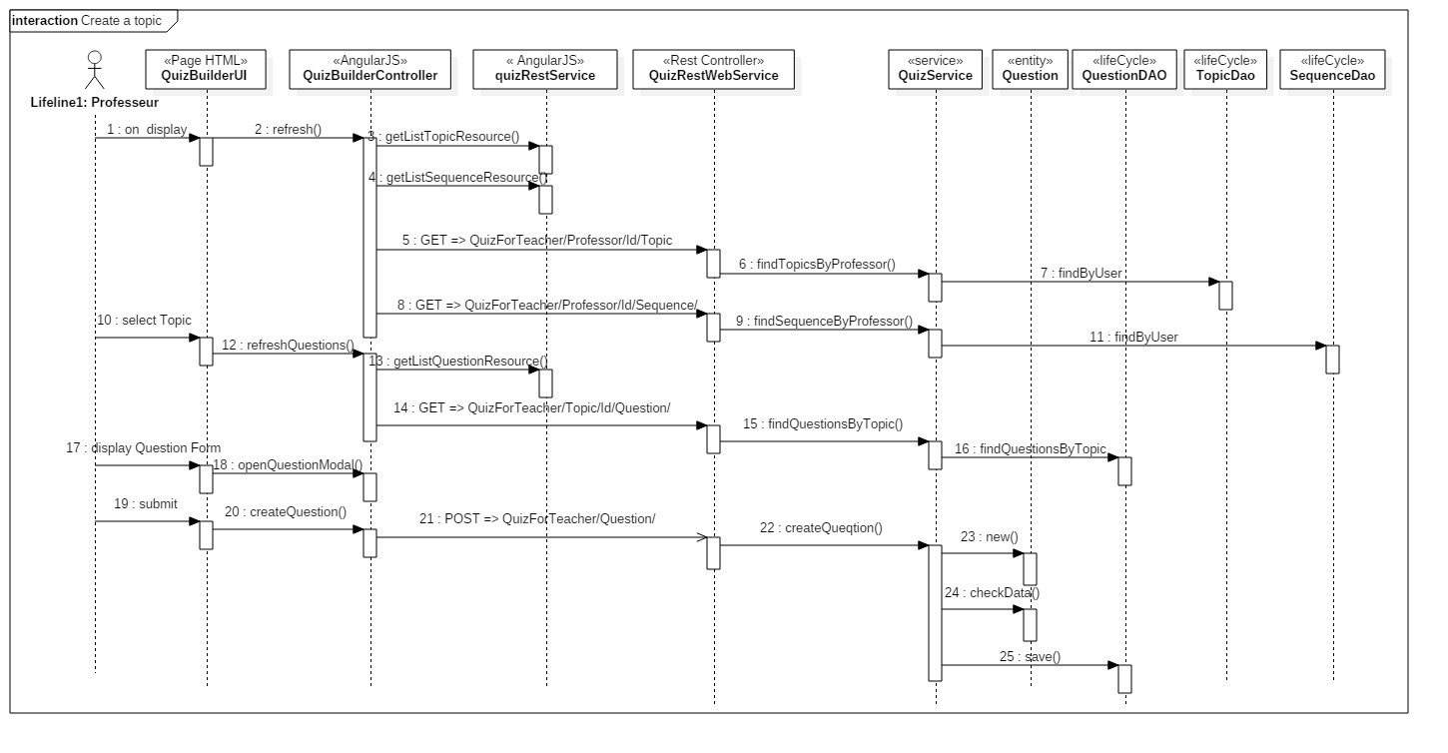
Séquence : Créer une question

Slide 7
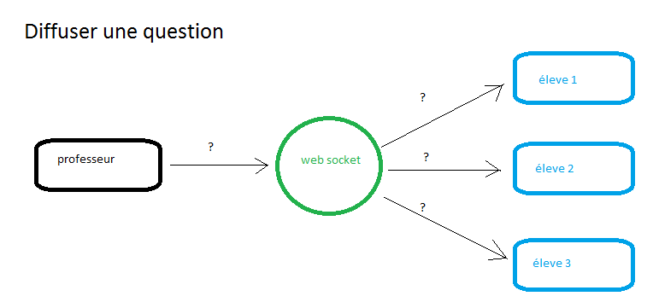
Interroger les élèves lors de « Session quiz »

Slide 8
Technologies utilisées
Client
Sockjs
Stompjs
Serveur
Spring Web Socket
WebSocketpoolManager

Slide 9
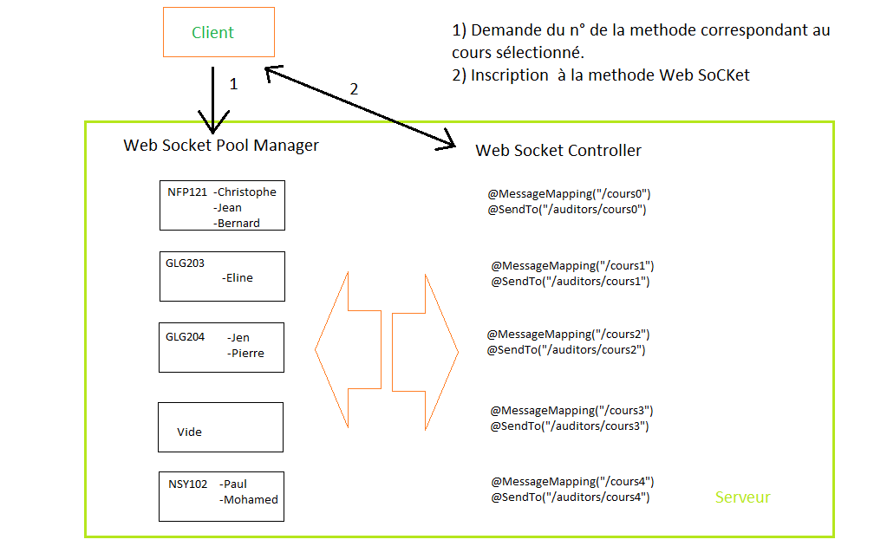
Un élève qui à sélectionné le cours A ne doit pas recevoir les questions du cours B

Slide 10
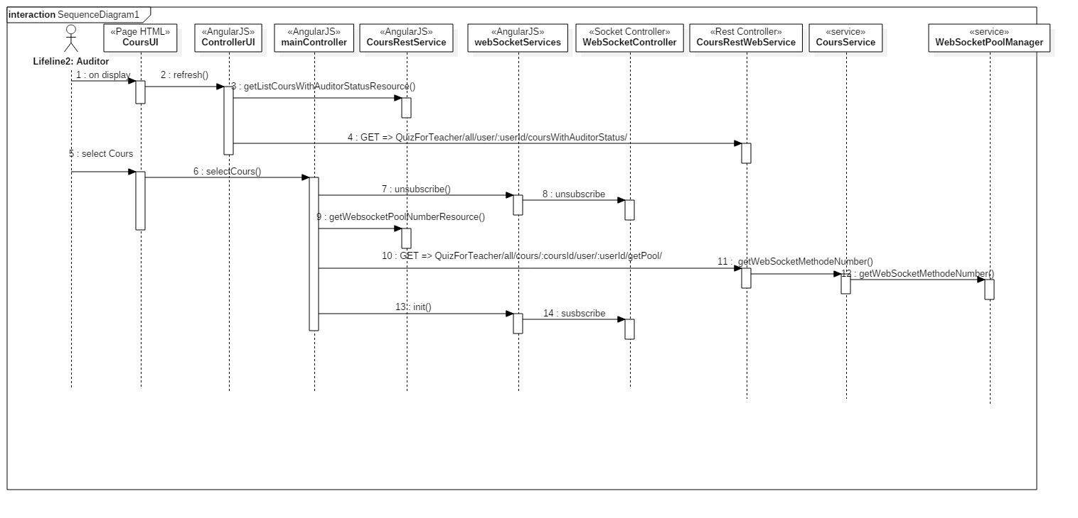
Séquence: sélectionner un cours

Slide 11
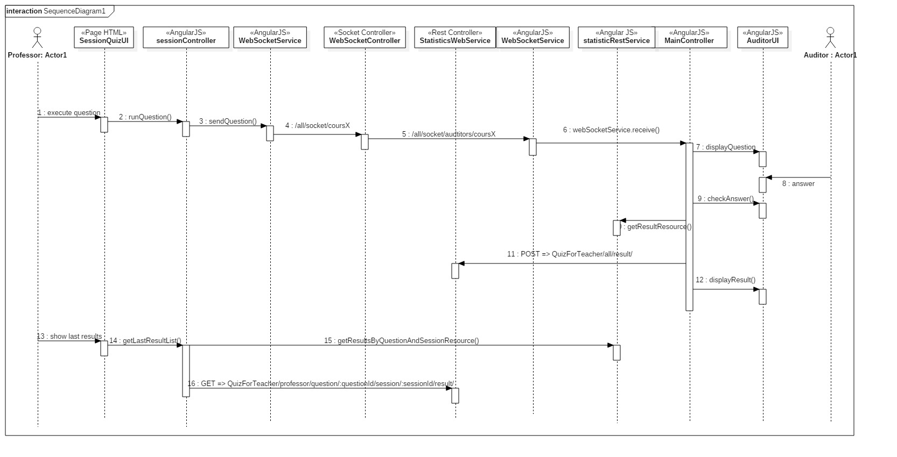
Séquence : poser une question

Slide 12
Gestion de le sécurité :Technologies utilisées
Client
Server
Auhtentification coté client via objets angular $http
Spring security

Slide 13
Spring securité : Implémentation des handlers
Un pour l’authentification et l’attribution des droits.
Un en cas d’échec d’authentification
Un en cas d’authentification réussie
Un en cas d’accés refusé à une Resource REST

Slide 14
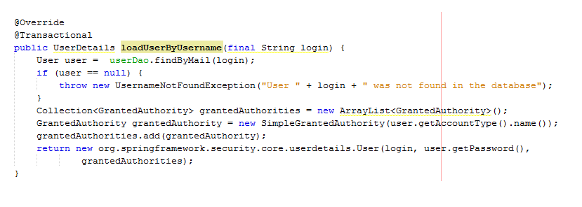
Handler appelé par Spring sécurité à l’authentification :

Slide 15
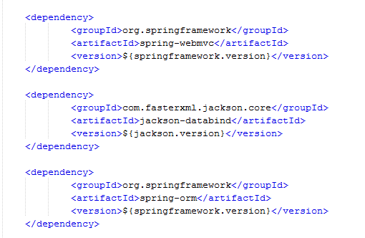
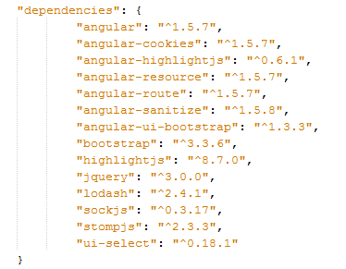
Gestion des dépendances
Serveur : Maven
Client: NPM
Extrait du fichier pom.xml
Extrait du fichier package.json :

Slide 16
IHM
Single page Application grâce à Angularjs
Bootstrap pour la présentation
Higlight.js pour le format des ligne de codes dans les questions.

Slide 17
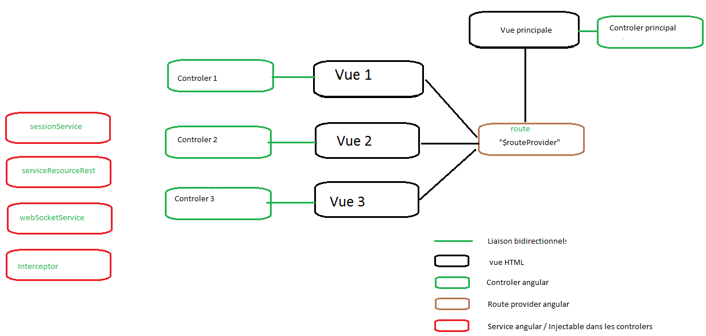
AngularJS

Slide 18
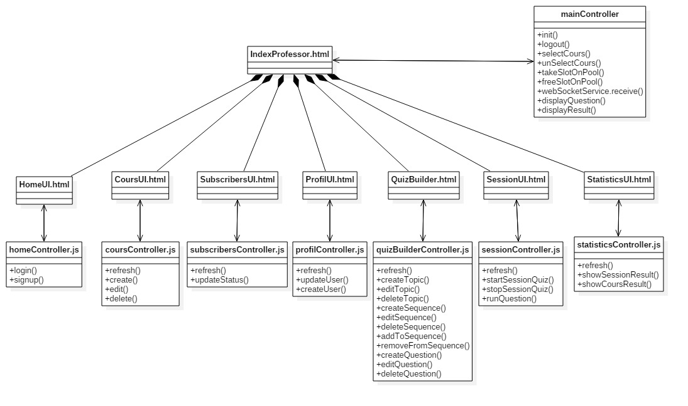
IHM diagramme

